Slide 1
Вспомнить:
Что такое огораживания?
В какой стране началось огораживание?
Какими причинами был вызван процесс огораживания в Англии?
Какие последствия он имел?
О каких новых явлениях в развитии общества свидетельствует появление мануфактур?

Slide 2
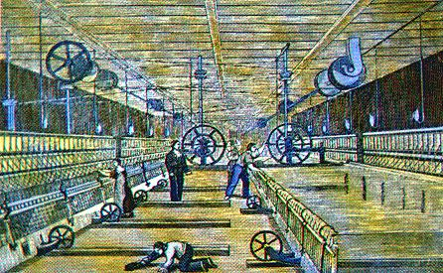
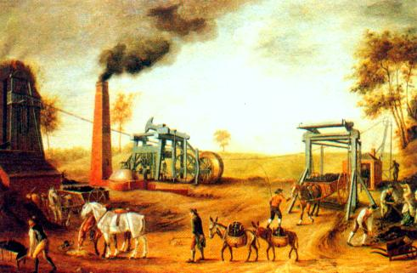
На пути к
индустриальной
эре
7 класс

Slide 3
план
1. Аграрная революция в Англии.
2. Промышленный переворот, его условия.
3.Технические изобретения.
4. Положение рабочих.

Slide 4
Аграрная революция в Англии
Стр. 207-209
Ленд-
лорд
Фермер-арендатор
Наёмный рабочий (батрак)
Аграрная революция – сосредоточение земли в руках крупных собственников, использование в с/х наёмных рабочих и исчезновение крестьянства, рост продуктивности с/х.

Slide 5
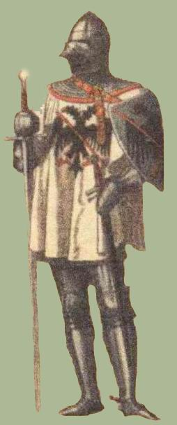
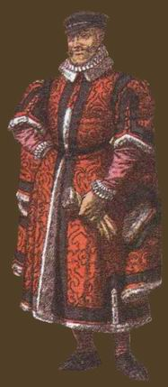
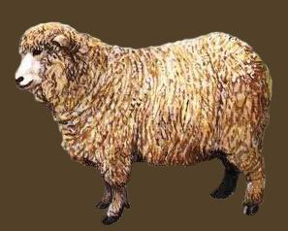
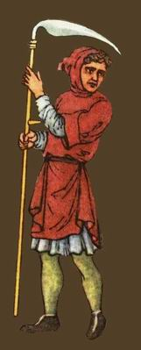
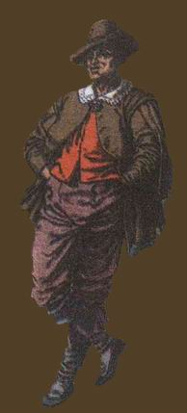
СЕЛЬСКАЯ
БУРЖУАЗИЯ
ФЕОДАЛЫ
НАЁМНЫЕ
РАБОТНИКИ
ЗАВИСИМЫЕ
КРЕСТЬЯНЕ

Slide 6
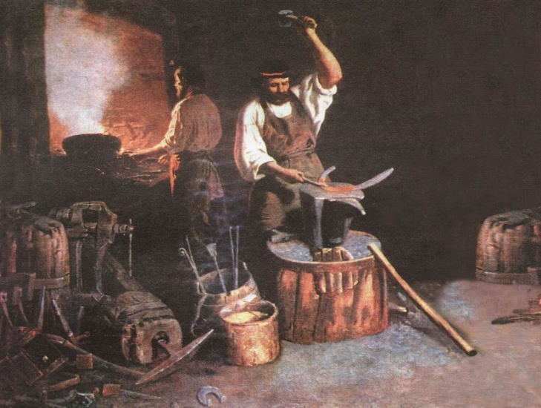
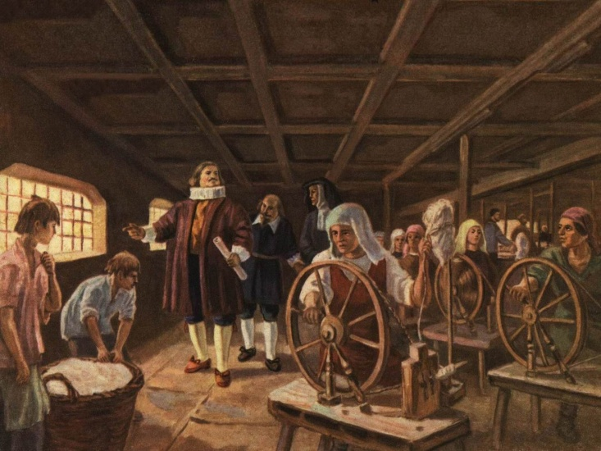
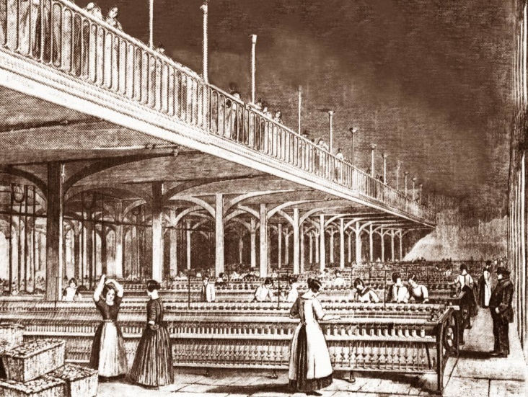
РЕМЕСЛЕННАЯ МАСТЕРСКАЯ
МАНУФАКТУРА
ФАБРИКА
Промышленный
переворот
Переход от ручного труда к машинному, от мануфактуры к фабрике

Slide 7
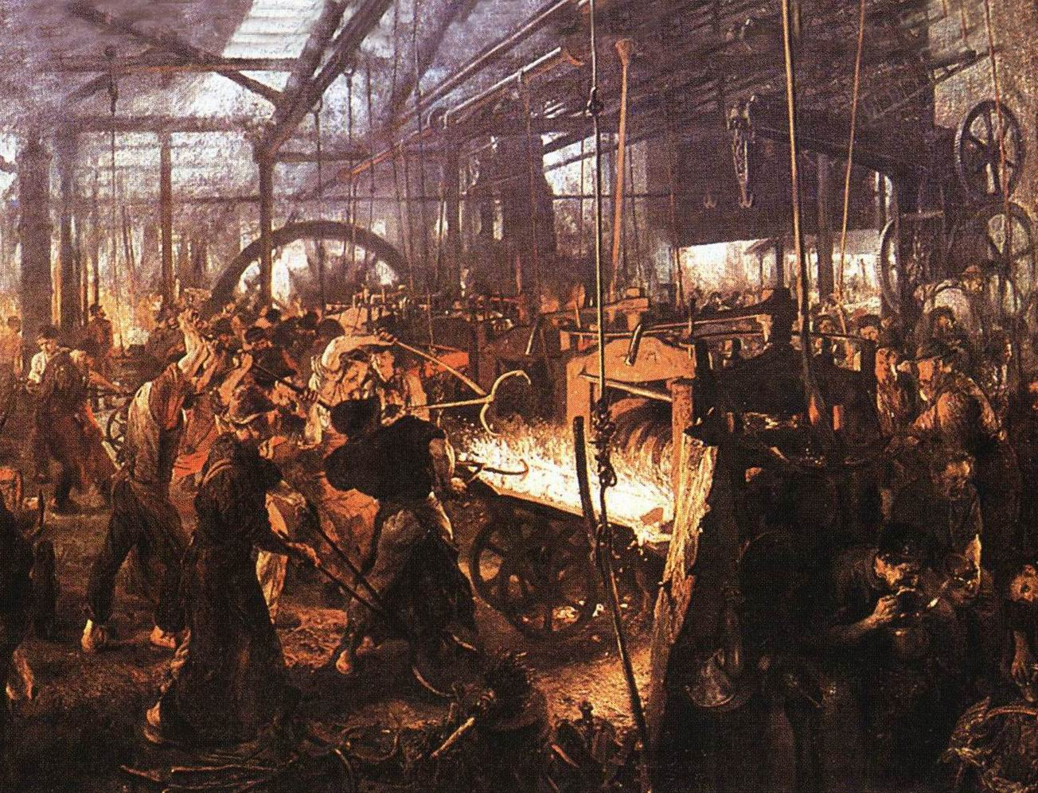
ФАБРИКА (ЗАВОД) - промышленное предприятие, основанное на машинном труде.

Slide 8
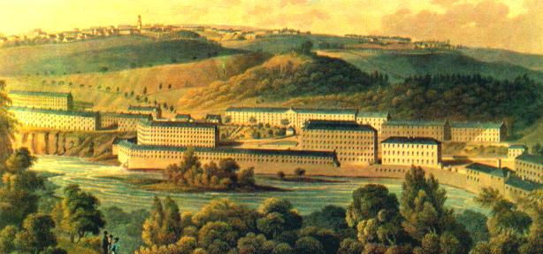
Условия промышленного переворота
Стр. 209
Аграрная революция создала рабочие руки.
Сложился рынок сбыта товаров.
Появились средства для строительства фабрик и заводов с применением машин.
И.Кларк.Прядильная фабрика в Ланкаре (Шотландия).
Угольная шахта в Лекстере.

Slide 9
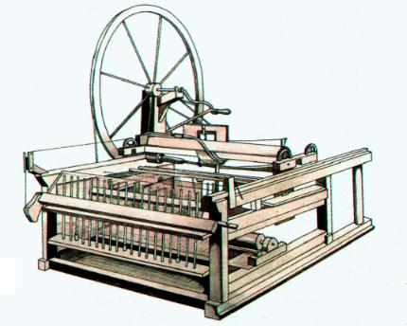
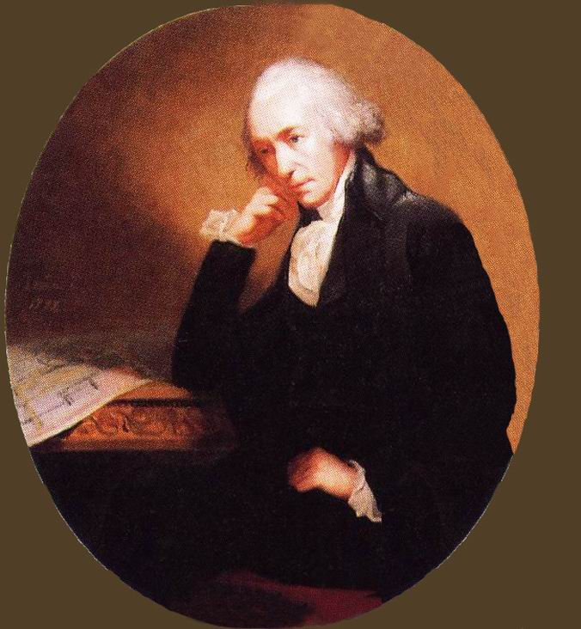
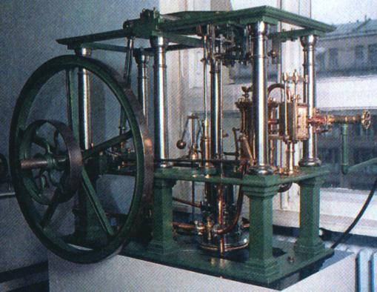
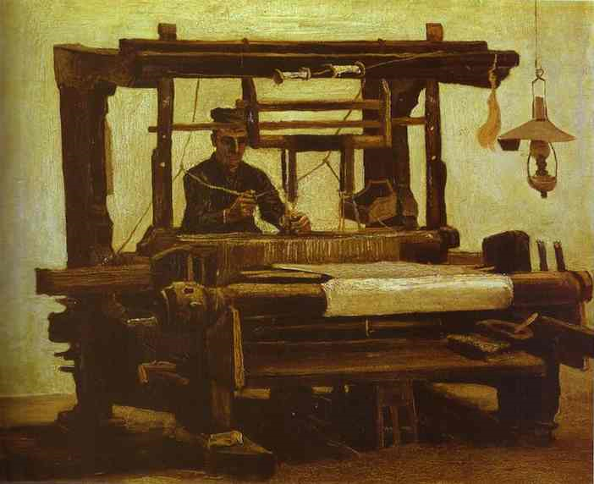
Первые машины
Механическая прялка «Дженни» Дж. Харгривса
Ткацкий станок Джона Кея
Паровая машина Дж.Уатта.

Slide 10
Движение протеста
Нэд Лудд
Луддиты – разрушители машин
Начало XIX века – движение луддитов (разрушителей машин).

Slide 11
Две стороны промышленного переворота
техническая
общественная
Замена
ручного труда
машинным
и переход
от мануфактуры
к фабрике
Изменение
структурного состава
общества,
увеличение
численности
буржуазии и
наёмных рабочих

Slide 12
Прочитав документы, сделайте выводы о положении рабочих в период промышленного переворота
Мой жаркий пот, мой тяжкий труд
Меня лишь к жалобам ведут.
И я в отчаянье проклял
Тот день, когда в сей мир попал.
Ни шиллинга мне не сберечь!
Придется нищим в землю лечь….
Они задыхаются от вредо-носных газов в шахтах и рудниках или становятся жертвами ядовитых испа-рений во время обработки металлов, масел, порошков … и т. п. На фабриках они являют собой печальную галерею слепых, хромых, преждевременно одрях-левших, астматических и увечных инвалидов или полуинвалидов, в которых едва теплится жизнь…

Slide 13
Социальные последствия промышленного переворота
Дороговизна новых машин вызывает разорение мелких ремесленников
Начинается массовая эксплуатация женского и детского труда
Появление рабочего законодательства в Англии,
устанавливающего максимум зарплаты и запрещавшее рабочим требовать более высокой платы.
Новая форма классовой борьбы – луддизм (движение за уничтожение машин)
Начало массовых забастовок рабочих в текстильной и угольной промышленности

Slide 14
Задание на дом:
§ 22

